Slide 1
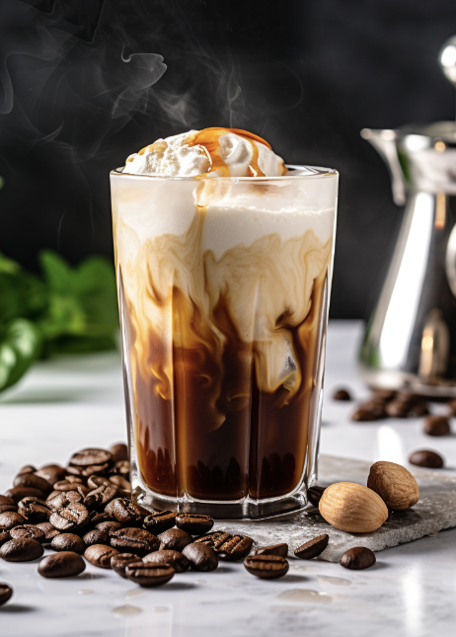
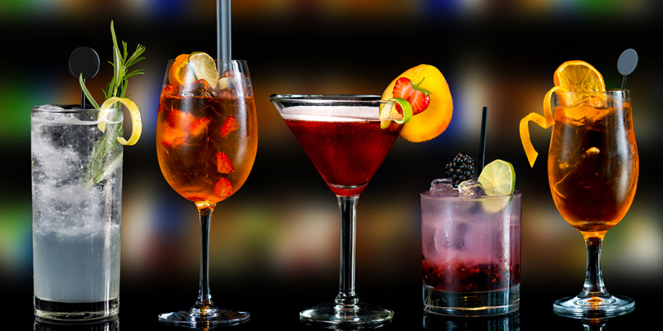
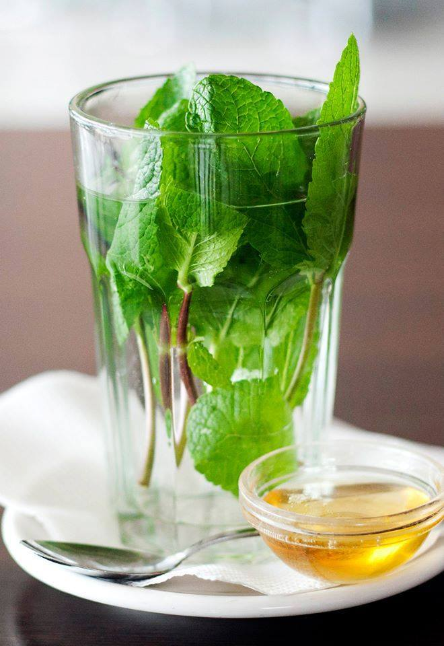
Cocktails
Koffie
Koffie / decafé
Koffie verkeerd
Cappuccino
Espresso
Dubbele espresso
Latte macchiato
Melk
Warme chocolademelk
Slagroom
Special koffie
Café latte caramel
Café latte chocolate
White mocca | slagroom Dutch coffee
Stroopwafellikeur | slagroom
Spanish coffee
Tia Maria | slagroom
Italian coffee Amaretto | slagroom
Arabian coffee Cafe Marakesh | slagroom
Dokkumer coffee
Berenburg | slagroom
Irish coffee Whisky | slagroom
Iced caramel | slagroom
Iced caffe mocca | slagroom
Thee
Thee - diverse smaken
Verse munt thee met honing
Verse gember thee met honing
Yogi Tea, biologisch
( Detox | Curcuma Chai )
Dranken
Cocktails
Sex on the beach
Vodka | peach likeur | sinaasappelsap| cranberrysap
Mojito
Rum | rietsuiker | bruiswater | limoen | munt
Espresso Martini
Koffielikeur| espresso| vodka
Pornstar Martini
Passievrucht likeur | vanille | vodka | citroen
Pina Colada
Rum | kokossiroop |room | ananassap | ananas
Tequila Sunrise
Tequila | sinaasappelsap | grenadine
Cocktail Suyderoogh
Mocktails
Virgin Banana
Banaansiroop |kokos |sprite
Strawberry Mojito
Munt |aardbei| rietsuiker |bruiswater
Virgin Blue Hawaï
Ananas | blue curacao siroop | sprite
Watermeloen Mojito Watermeloensiroop | munt | bruiswater | watermeloen

Slide 2
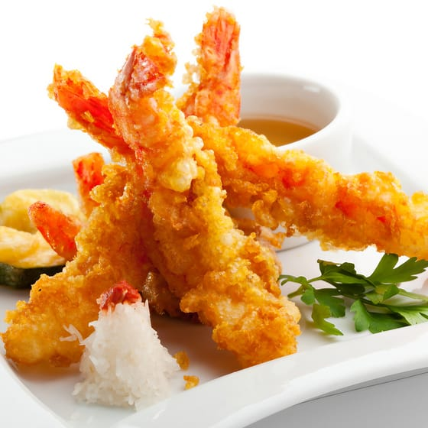
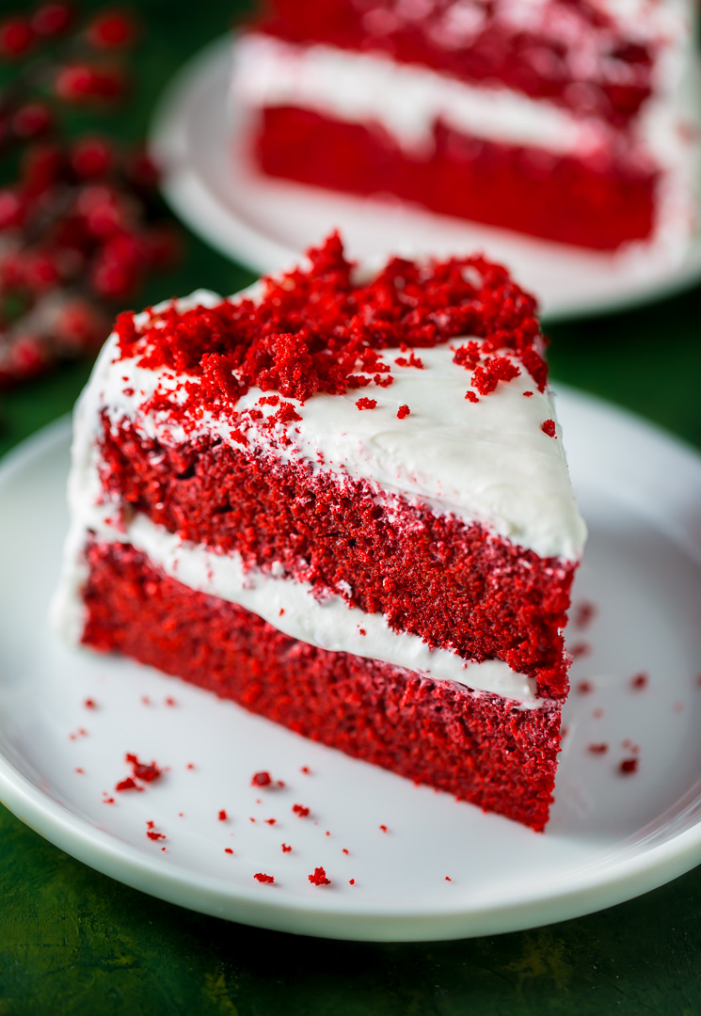
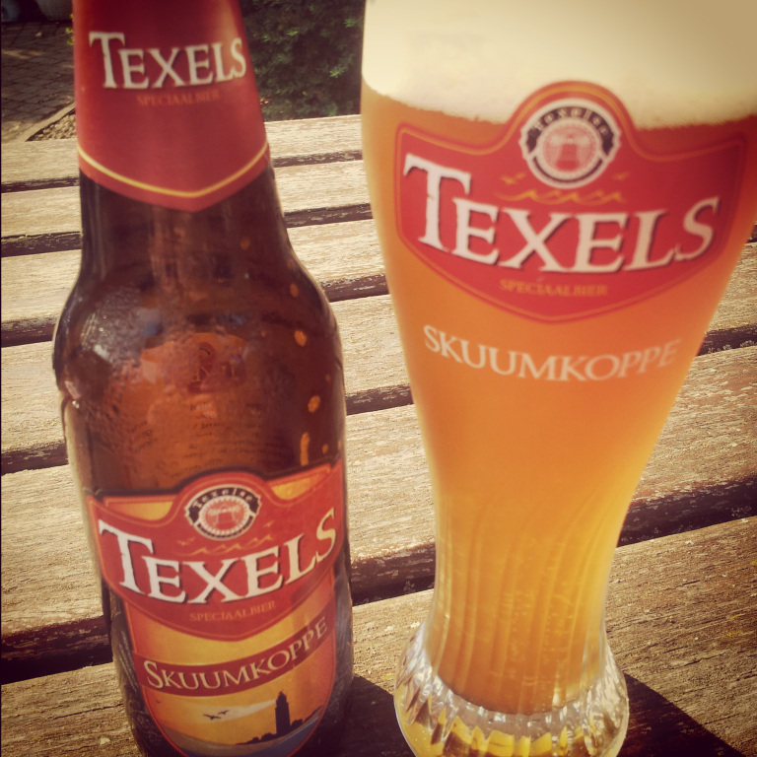
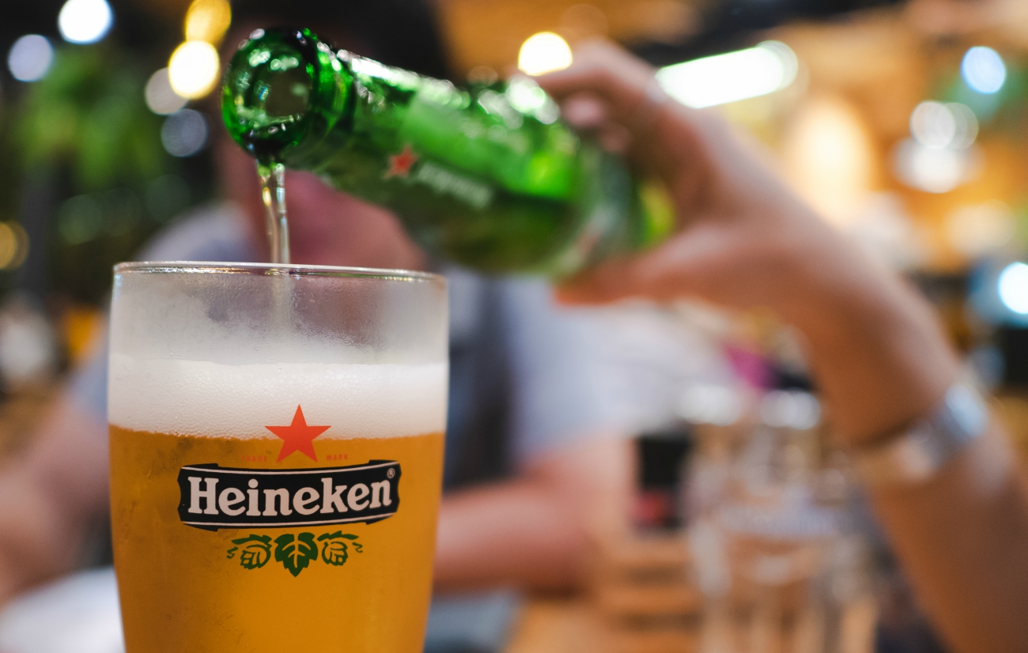
Frisdranken
Cola | Cola zero
Fanta
Sprite
Cassis
Appelsap
Bitter lemon
Tonic
Fristi | Chocomel
IJsthee
IJsthee green | sparkling
Rivella
Chaudfontaine rood | blauw
Jus ‘Órange
Verse Jus ’Orange medium
Verse Jus ‘Orange Large
Gebak
Appelgebak
Aardbeienkwark
Red Velvet gebak
Vlaai
Slagroom
Borrel & Bites
Portie Bitterballen 10 stuks
Portie Bitterballen 15 stuks
Portie Minisnacks 10 stuks
Portie Minisnacks 15 stuks
Portie Tempura garnalen 8 stuks.
Portie Mini loempia met
Chillisaus 10 stuks
Portie Kipkrokantjes met
Joppiesaus 8 stuks
Portie inktvisringen 10 stuks
Borrelplank: kaasstengels | serano ham |
brood|aioli |nacho’s| mini snacks
Binnenlands
Jonge | oude jenever
Berenburg
Jagermaister
Vieux
Buitenlands
Rum
Gin
Malibu
Pisang Ambon
Passoa | Safari
Campari | Vodka | Pernod
Likeuren
Tia Maria
Amaretto | Baileys
Likor 43 | Licor 43 Baristo
Grand Marnier | Drambui
Whisky
Jameson
Glen Talloch
Cognac
Remy Martin VSOP
Joseph Guy
Bieren
Bieren
Heineken Amsterdammer
Heineken tap medium
Heineken tap halve liter
Heineken fles
Voor speciale bieren, vraag naar onze bierkaart
P.S.V.
Martini Bianco | Rosso
Port rood | wit
Cherry Dry | medium

